Slide 1
«Весенний венок»
Проект по духовно – нравственному воспитанию младших школьников
Лущикова Валентина Анатольевна, учитель нач. кл
МКОУ «Любино-Малоросская СОШ»

Slide 2
Актуальность проекта
«Для ребенка Светлый праздник и весна,
Рождество и зима,
Спас и спелые плоды,
Троица и зеленые березки
Сливаются в одно могучее впечатление,
Свежее и полное жизни.»
К.Д. Ушинский.

Slide 3
В проекте рассматривается практически весь весенний цикл народных праздников с готовым материалом для проведения «Масленичной недели», «Пасхальной седмицы», «Троицы» и «Русальной недели» Такого цикла проведения праздников ещё не было в данном образовательном учреждении.

Slide 4
Цели и задачи проекта
Цель: приобщение детей младшего школьного возраста к отечественным духовно – нравственным традициям через организацию художественно – продуктивной деятельности.
Задачи:
- знакомство детей с особенностями проведения праздничных дней весеннего цикла народного календаря
-содействие развитию речи детей: обогащению словаря, развитию выразительной речи, навыков речевого общения в совместной деятельности;
-развитие навыков художественной деятельности и ручных умений работы с бумагой, картоном, тканью, ватой и др.
-формирование привычки готовиться и отмечать вместе с родителями народные календарные праздники, стремиться к пониманию их подлинного жизненного смысла.

Slide 5
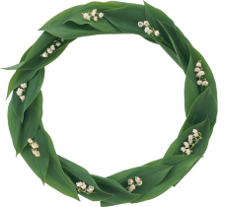
Концепция проекта
«Весенний венок» это цепочка праздничных мероприятий народного календаря.

Slide 6
Этапы реализации проекта
Проект краткосрочный -
с 28 февраля по 19 июня 2011года.

Slide 7
1 этап - Подготовительный, (теоретический )
Сроки - февраль
Цель этапа:
Изучение, подбор и анализ литературы народной культуры, разработки сценариев.
Результат: Составление сценариев праздничных дней.

Slide 8
2 этап - Основной – технологический
Сроки с 28 февраля по 19 июня 2011года.
Цель этапа:
приобщение детей младшего школьного возраста к отечественным духовно – нравственным традициям через организацию художественно – продуктивной деятельности.

Slide 9
«Масленичная неделя»
Сроки - с 28 февраля по 6 марта
Результат: проведение масленичной недели «Широкая Масленица»

Slide 10
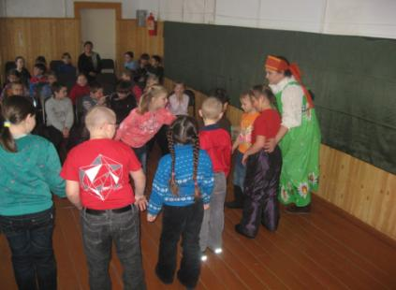
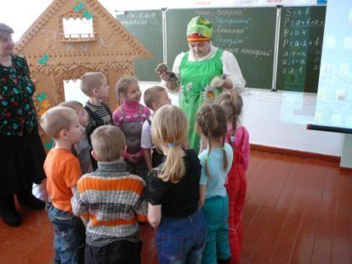

Slide 11
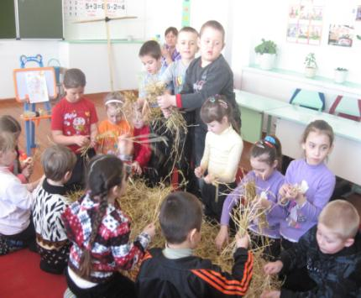
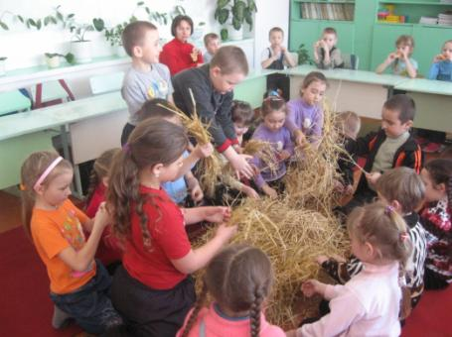
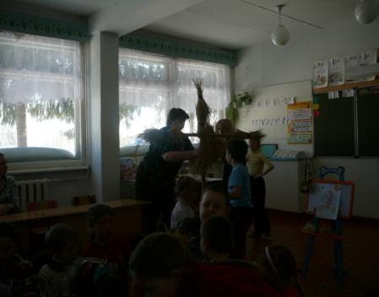

Slide 12
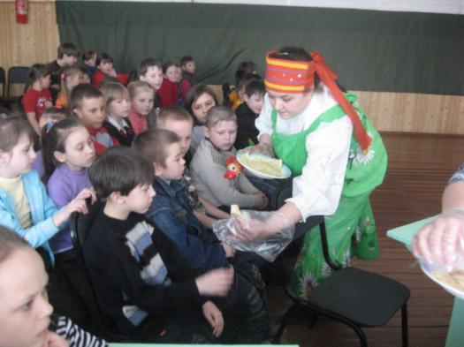
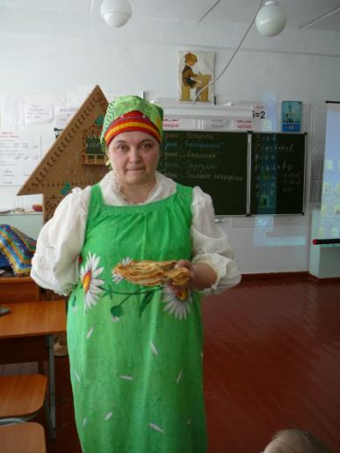

Slide 13
«Сорок мучеников» (праздник – Сорока или заклички птиц)
Сроки-22 марта
Результат: Проведен 18 марта

Slide 14
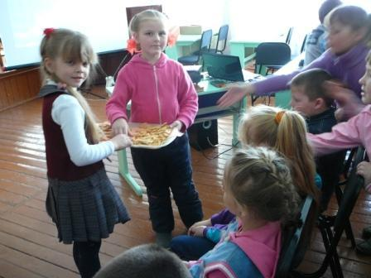
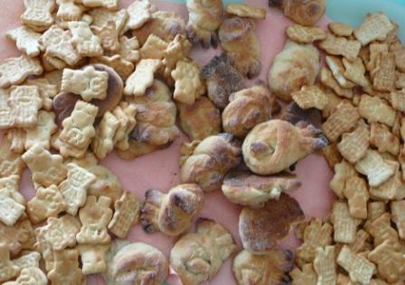

Slide 15
17 апреля «Вербное воскресенье»
24 апреля «Пасха»
12 июня «Троица»
С 13 июня по 19 июня «Русальная неделя»

Slide 16
3 этап - Заключительный
Сроки – август, сентябрь 2011год.
Цель этапа: Подведение итогов проекта.
Результат: Составление методического пособия «Весенний венок» с приложением диска, разработок и музыкальных заставок.

Slide 17
Схема управления проекта
Кл. рук-ли 2а, 2б
МОУ
Кл. рук. 1 кл.
МДОУ «Любино-Малоросский детский сад»
СДК с. Любино-Малороссы
Воспит подг гр д\с
Школьная и сельская библиотеки
«Любино-Малоросская СОШ»
ДЕТИ

Slide 18
Предполагаемые результаты
Создание методического пособия «Весенний венок» для дальнейшего использования во внеклассной работе с младшими школьниками

Slide 19
Критерии эффективности проекта
Количество Участников, задействованных в проекте | Количество народных праздников отмечающихся в семье | Качество изготовленых поделок | Используемые народные игры в досуговой деятельности детьми (наименования)

Slide 20
Спасибо за внимание

